Slide 1
স্বাগতম

Slide 2
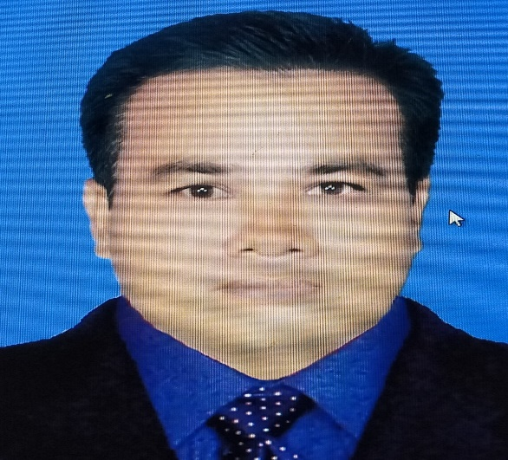
পরিচিতি
সন্তোষ কুমার বর্মা
সহকারী শিক্ষক
ভান্ডারদহ জনতা উচ্চ বিদ্যালয়,
পাটগ্রাম, লালমনিরহাট।
মোবাঃ ০১৭৬৮৯২৬৬৫৮
বিষয়ঃ বাংলা ১ম পত্র পদ্য
শ্রেনীঃ নবম
সময়ঃ ৪৫ মিনিট

Slide 3
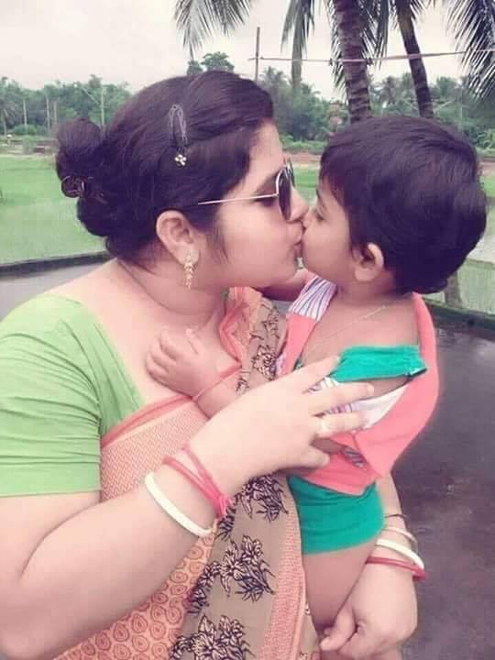
সন্তানের কথা সবচেয়ে বেশী ভাবেন কে?
পিতা মাতা

Slide 4
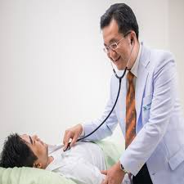
পাঠের বিষয়:
জীবন বিনিময়, গোলাম মোস্তফা

Slide 5
শিখনফল
১। কবি পরিচিতি বলতে পারবে।
২। শব্দের অর্থ লিখতে পারবে ।
৩। কবিতাটির মূলভাব ব্যাখ্যা করতে পারবে।
৪। পিতৃস্নেহের কাছে হয়েছে মরণের পরাজয়
বিশ্লেষণ করতে পারবে।

Slide 6
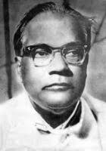
কবি পরিচিতি
জন্মঃ ১৮৯৭ সালে
যশোর জেলার শৈলকুপা থানার মনোহরপুর গ্রামে জন্মগ্রহন করেন।
গোলাম মোস্তফা
তিনি পেশায় প্রধান শিক্ষক ছিলেন
তিনি কোলকাতা রিপন কলেজ থেকে
বি, এ পাশ করেন মৃত্যুঃ ১৯৬৪ সালে

Slide 7
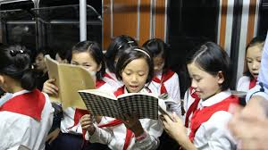
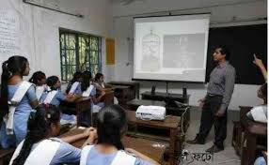
আদর্শ পাঠ
সরব পাঠ

Slide 8
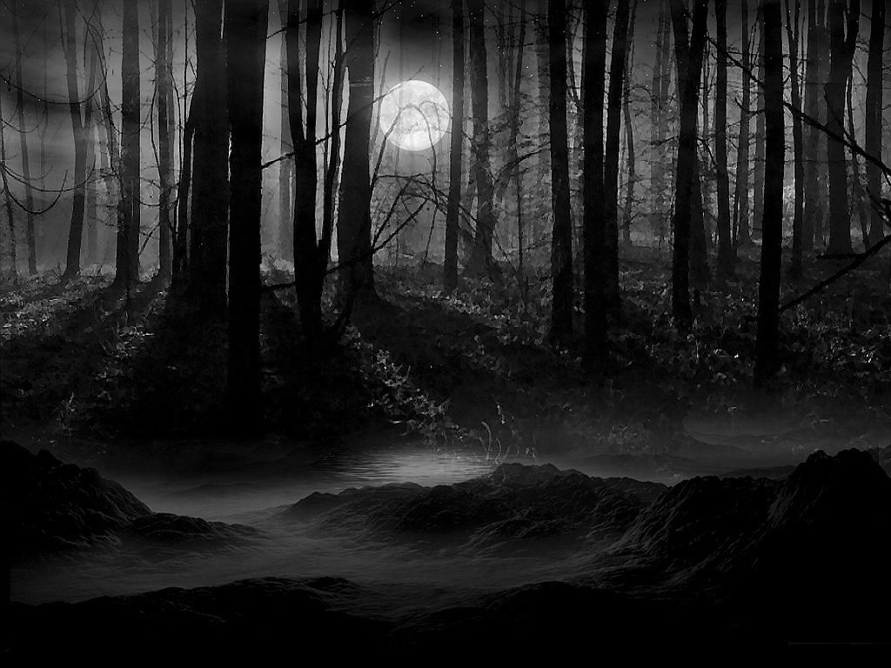
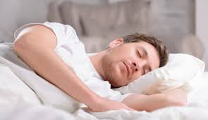
শব্দের অর্থ
অস্তরবি
অস্তগামী সূর্য
চিকিৎসক গন
ভিষকবৃন্দ
নিদ
ঘুম

Slide 9
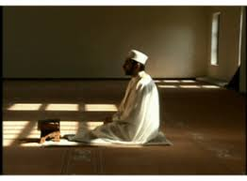
কহিল কাঁদিয়া –হে দয়াল খোদা,হে রহিম রহমান, মোর জীবনের সবচেয়ে প্রিয় আমারি আপন প্রাণ,তাই নিয়ে প্রভু পুত্রের প্রান কর মোরে প্রতিদান।
প্রার্থনারত

Slide 10
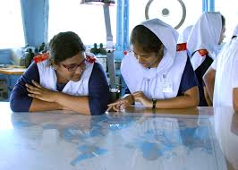
জোড়ায় কাজ
১।জীবন বিনিময় কবিতায়‘সবচেয়ে শ্রেষ্ঠ’ধন কি ?
২। জীবনপ্রদীপ কেন নিভিয়া আসিতেছে?

Slide 11
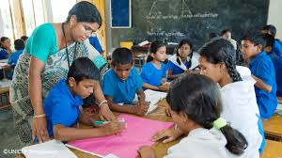
দলীয় কাজ
ক-দল
খ-দল
১। সন্তানের অসুস্থতায় বাবার স্নেহের যে বহি:প্রকাশ ঘটেছে তার বর্ণনা কর।
২। তিমির রাতের তোরনে তোরনে ঊষার পূর্বাভাস’ কেন ব্যাখা কর।

Slide 12
মূল্যায়ন
১। গোলাম মোস্তফার লেখা ২টি কাব্যগ্রন্থের নাম লিখ।
২। কবি জীবন বিনিময় কবিতায় নীরবতাকে নিষ্ঠুর বলেছেন কেন ?
৩। পিতৃস্নেহের কাছে হইয়াছে মরণের পরাজয় ব্যাখা কর?

Slide 13
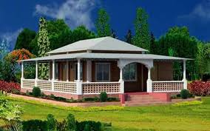
বাড়ির কাজ
জীবনের সর্বশ্রেষ্ঠধন দানের মাধ্যমে মৃত্যর পরাজয় ঘটল’মন্তব্যটি তোমার নিজের ভাষায় বিশ্লেষণ কর।

Slide 14
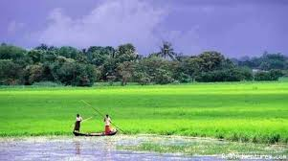
ধন্যবাদ

